Slide 1



TRƯỜNG TIỂU HỌC ÁI MỘ A
Bài giảng điện tử Lớp 3
Môn: Toán
Bảng nhân 4 (tiết 1)

Slide 2









Slide 3

CÙNG NHAU
VÀO BẾP

Slide 4




Đúng rồi!
5 x 3 = ?
A
10
20
B
Chưa
chính xác
C
15

Slide 5

Đúng rồi!
3 x 8 = ?
A
24
27
B
Chưa
chính xác
C
21

Slide 6

Đúng rồi!
3 x ..?.. = 27
A
8
7
B
Chưa
chính xác
C
9

Slide 7
Khám phá

Slide 8


CHẶNG 2

Slide 9
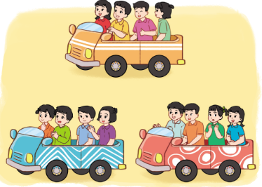
Mỗi xe ô tô có 4 bạn. Hỏi 3 xe ô tô có tất cả bao nhiêu bạn?
$$4×3$$
$$=12$$

Slide 10

Nếu thêm 1 xe ô tô nữa thì ta có phép nhân nào?
4 x 4
Nếu tiếp tục thêm 1 xe ô tô có 4 bạn nữa thì sao?
$$4×5$$

Slide 11
4 x 1 = 4
4 được lấy một lần
4 x 2 = 8
4 được lấy hai lần
Ta có: 4 x 2
= 4 + 4 = 8

Slide 12
4 x 3 = 12
4 được lấy ba lần
Ta có: 4 x 3
= 4 + 4 + 4 = 12

Slide 13
4 x 4 = 16
4 x 5 = ?
4 x 6 = ?
4 x 7 = ?
4 x 8 = ?
4 x 9 = ?
4 x 10 = ?

Slide 14


Bảng nhân 4
4 x 1 =
4 x 2 =
4 x 3 =
4 x 4 =
4 x 5 =
24
4
4 x 6 =
4 x 7 =
4 x 8 =
4 x 9 =
4 x 10 =
8
28
12
32
16
36
20
40

Slide 15

Khám phá
4 x 1 = 4
4 x 2 = 8
4 x 3 = 12
4 x 4 = 16
4 x 5 = 20
4 x 6 = 24
4 x 7 = 28
4 x 8 = 32
4 x 9 = 36
4 x 10= 40
Nhận xét bảng nhân 4
Thừa số thứ nhất
Thừa số thứ 2
Tích

Slide 16


Khám phá
4 x 1 = 4
4 x 2 = 8
4 x 3 = 12
4 x 4 = 16
4 x 5 = 20
4 x 6 = 24
4 x 7 = 28
4 x 8 = 32
4 x 9 = 36
4 x 10= 40
- Thừa số thứ nhất đều là 4.
- Thừa số thứ 2 là các số từ 1 đến 10
- Tích là các số thêm 4, từ 4 đến 40

Slide 17


Slide 18



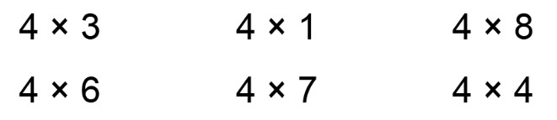
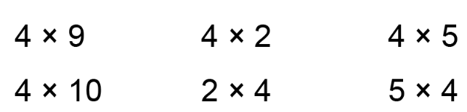
= 12
= 4
= 32
= 24
= 28
= 16
= 36
= 8
= 20
= 40
= 8
= 20

Slide 19



